Slide 1
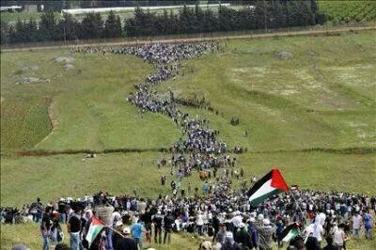
بمناسبة الذكرى السادسة والستون للنكبةتدعوكم المؤسسات الاهلية والاجتماعية العامله في مخيم شاتيلا وبالتعاون مع رابطة ابناء بيروت لحضور
المهرجان الوطني
الزمان : السبت 17-5-2014
الساعة :الخامسة عصرا
المكان حرش قصقص

